Slide 1
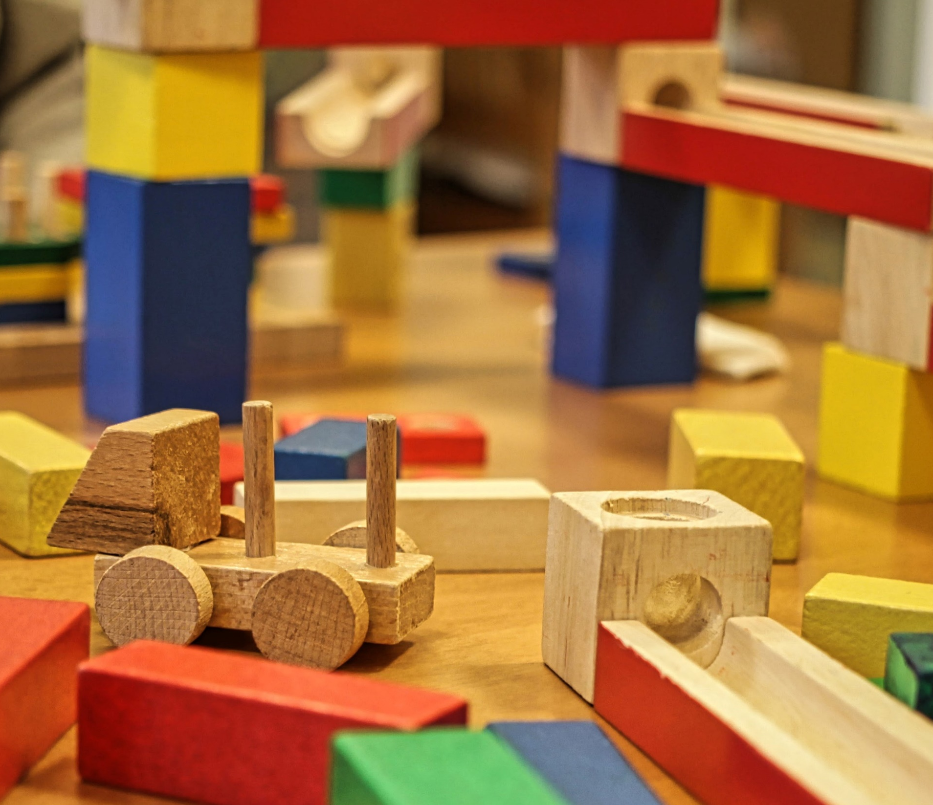
الحضانة الأطفال الذين تتراوح أعمارهم بين 3 أو 4 سنوات من العمر لهم الحق فيما يقرب من 30 ساعة في الأسبوع من التعلم الحر للطفولة المبكرة (الحضانة) أو رعاية الأطفال. سيكون نموذج استمارة الطلب لدورة 2023/24 لمقاعد السنوات المبكرة (دور الحضانة) متاحًا بدءًا من تاريخ يوم الإثنين الموافق 23 يناير/كانون الثاني 2023 لغاية يوم الجمعة الموافق 3 فبرياير / شباط 2023 . للتقدم بالطلب، انقر على هذا الرابط: https://www.aberdeenshire.gov.uk/social-care-and-health/childcare-and-early-learning/3-and-4-year-olds/ إذا كنت بحاجة إلى المساعدة، فاتصل بالحضانة المحلية أو تواصل عبر البريد الإلكتروني:earlyyears@aberdeenshire.gov.uk

